Slide 1
«Математические игры для знакомства старших дошкольников с составом числа»
Шкляр Светлана Петровна
Воспитатель д/с № 37 «Искорка»

Slide 2
Математика- наука сложная, поэтому я считаю, что необходимо уделять ей много внимания. В старшем дошкольном возрасте содержание знаний в области математики становится более сложным. Педагог и родитель ищут формы для того, чтобы детям было не только понятно, но и интересно усваивать эти знания. Не стоит забывать, что в дошкольном возрасте ведущей деятельностью является игра. Поэтому я решила подобрать и сделать интересные дидактические игры для своих воспитанников, которые позволят им в увлекательных игровых процессах познакомиться и закрепить состав чисел до 10. Не стоит забывать, что если ребёнок хорошо усвоит состав чисел в дошкольном возрасте, он в школьной жизни легко будет решать примеры , а так же легко сможет усвоить таблицу умножения. Игры, с которыми я хочу вас познакомить, можно использовать как на занятиях, так и в индивидуальной работе с детьми, а так же родители могут играть в них дома с детьми.

Slide 3
Но для начала, давайте разберёмся, что такое состав числа для дошкольника. Знакомить ребёнка с составом чисел нужно когда он освоил:
- устный счёт в пределах 10( научился присваивать предметам порядковый номер)
- устный счёт в обратном порядке
- знает визуально как выглядят числа
- умеет записывать числа
Первое, что мы показываем детям при знакомстве с составом чисел - это числовые домики. Они представляют с собой домик с крышей, несколькими этажами и двумя окошками на каждом этаже. Где количество этажей зависит от количества возможных комбинаций разложения числа на составляющие.
Чтобы разобрать с ребёнком состав числа 2, нужно нарисовать домик с двумя этажами, на крыше написать цифру 2 и по соседству разместить на этажах 0 с 1 и 1 с 1.

Slide 4
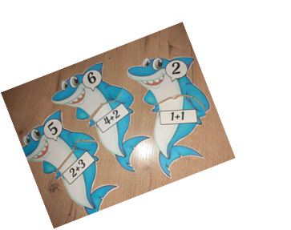
Теперь ребёнок знает главный принцип, можно предоставить ему возможность заполнить другие домики и предложить ему постепенно другие варианты подобных игр.
Игры на состав чисел.
Цель: Совершенствовать знания старших дошкольников о составе изученных чисел. Формировать умение представлять число в виде суммы двух слагаемых.
1. «Весёлые акулы» - в этой игре, детям предлагается подобрать к верхней части акулы с определённым числом- нижнюю по комбинации подходящих чисел.

Slide 5
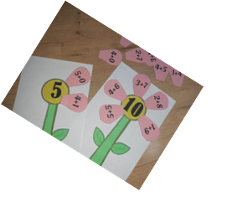
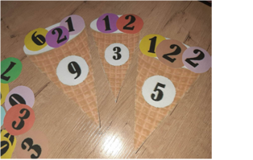
«Цветок»- в этой игре к серединке цветка с числом необходимо подобрать все возможные комбинации из двух чисел расположенных на лепестках.
3. «Рожок мороженного»- на вафельном рожке изображены цифры от 1 до 10, необходимо подобрать шарики мороженного таким образом, чтобы их сумма была равна цифре на вафельном рожке.

Slide 6
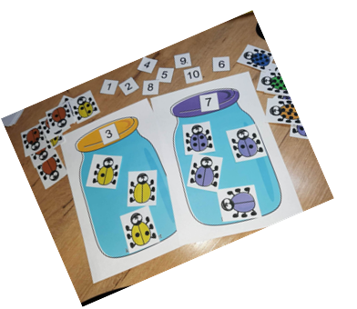
4. «Разноцветные баночки»- в этой игре детям предлагаются пустые баночки с крышками разного цвета и жучки по цвету крышек, на крышку ребёнок самостоятельно кладёт карточку с цифрой от 1 до 10 и заполняет банку жучками, на спинках которых расположены точки от 0 до 10, чтобы подобрать состав числа на крышке, при этом игра усложняется тем, что нужно подбирать жучков по цвету крышки. То-есть, в банку с красной крышкой можно складывать только красных жучков и т.д.

Slide 7
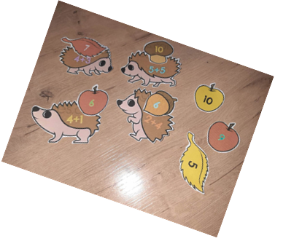
5. «Ёжики»- ещё один вариант игры- на ёжиках изображены две цифры, образующие состав числа одного из предметов, которые собирает ёжик (листики, яблоки, грибы, жёлуди) применив сложение, ребёнок сможет найти необходимый предмет для ёжика, на котором изображены цифры от 1 до 10.

Slide 8
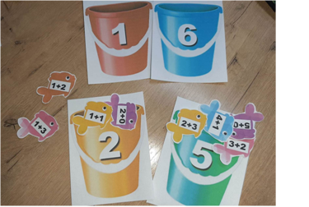
6. «Весёлая рыбалка»- в этой игре детям даются ведёрки, на которых написано число, в каждое ведёрко нужно положить рыбки, подходящие по составу числа(на рыбках сумма двух чисел).
В заключении хочу добавить, что прочное запоминание состава чисел возможно только при условии регулярных упражнений. Фантазируйте, меняйте игры, чтобы ребёнок не утратил интерес к математике.

